Slide 1
Kiến trúc máy tính
Chương 2: Kiến trúc tập lệnh
(Instruction Set Architectures - ISA)

Slide 2
Tổng quan
Phân loại ISA
Địa chỉ bộ nhớ
Loại và kích thước các toán hạng
Vai trò của trình biên dịch
Kiến trúc MIPS

Slide 3
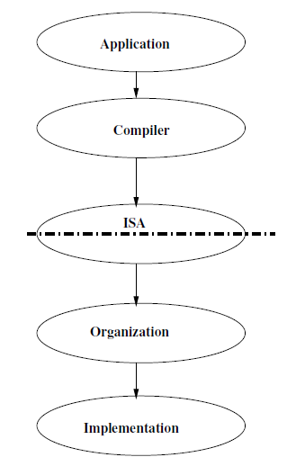
Kiến trúc tập lệnh - ISA

Slide 4
Kiến trúc tập lệnh - ISA
Kiến trúc tập lệnh là giao diện giữa phần cứng và phần mềm
Một giao diện tốt thỏa mãn các đặc điểm:
  Có tính tương thích và tính khả chuyển
  Có thể dùng theo nhiều cách khác nhau
  Cung cấp đủ chức năng cho các tầng cao
  Cho phép thực hiện một cách hiệu quả ở tầng thấp

Slide 5
Xu thế chính RISC - CSIS
RISC – (Reduced Instruction Set Computing)
  Chỉ lệnh đơn giản
  MIPS, ARM . . .
  Rất dễ thiết kế, xây dựng
  Sử dụng ít năng lượng
  Kích thước mã lớn
  Dễ dàng cho trình biên dịch
CISC – (Complex Instruction Set Computing)
  Chỉ lệnh phức tạp
  VAX, Intel 80x86 (Dùng RISC bên trong)

Slide 6
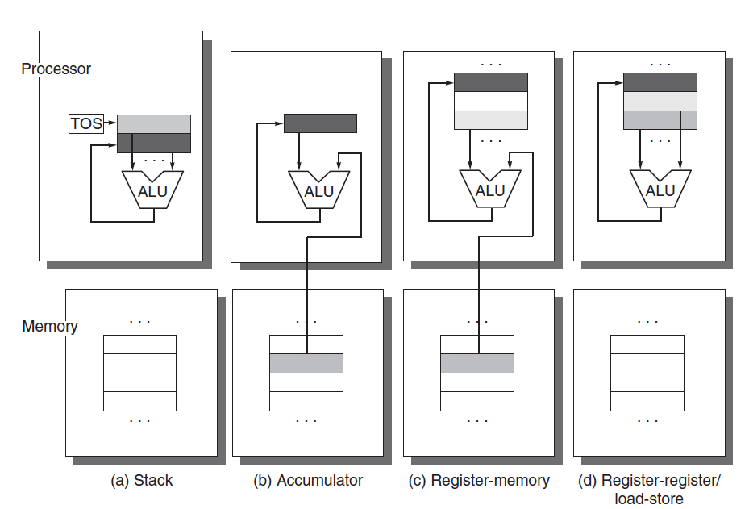
Phân loại ISA

Slide 7
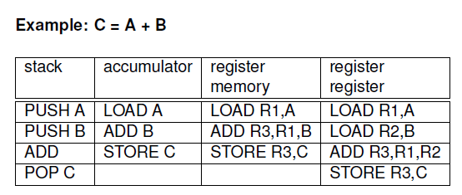
Phân loại ISA
Hiện này chỉ có kiến trúc sử dụng các thanh ghi chung còn tồn tại

Slide 8
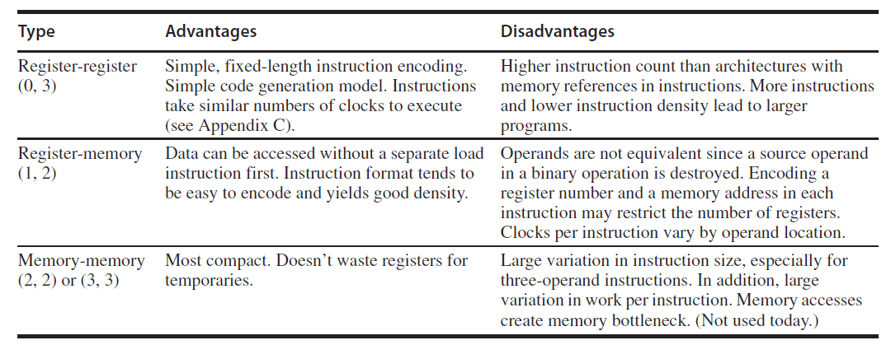
Phân loại ISA

Slide 9
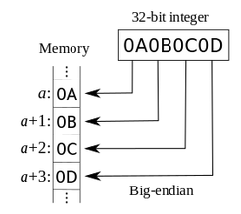
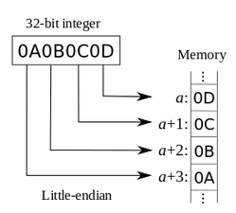
Phiên dịch địa chỉ bộ nhớ

Slide 10
Phiên dịch địa chỉ bộ nhớ
Một kiến trúc có thể yêu cầu dữ liệu phải được sắp hàng
  Các byte luôn luôn được sắp hàng
  Nửa từ (16bit) được sắp hàng ở địa chỉ 0,2,4,6. . .
  Từ (32bit) được sắp hàng ở địa chỉ 0,4,8,12. . .
  Hai từ (64bit) được sắp hàng ở địa chỉ 0,8,16. .
  Người ta dùng 3 bit thấp của địa chỉ để đánh dấu việc sắp hàng này

Slide 11
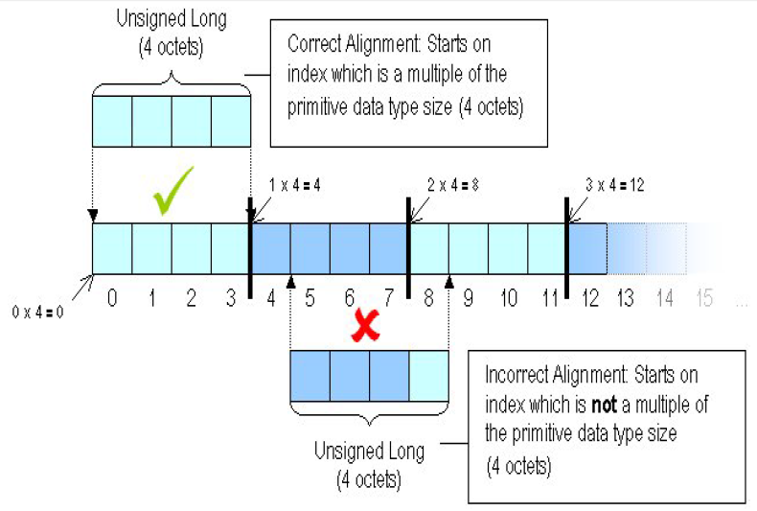
Sắp hàng bộ nhớ

Slide 12
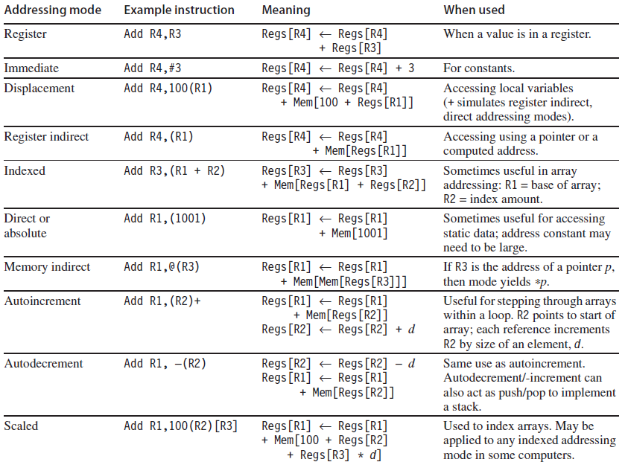
Chế độ địa chỉ

Slide 13
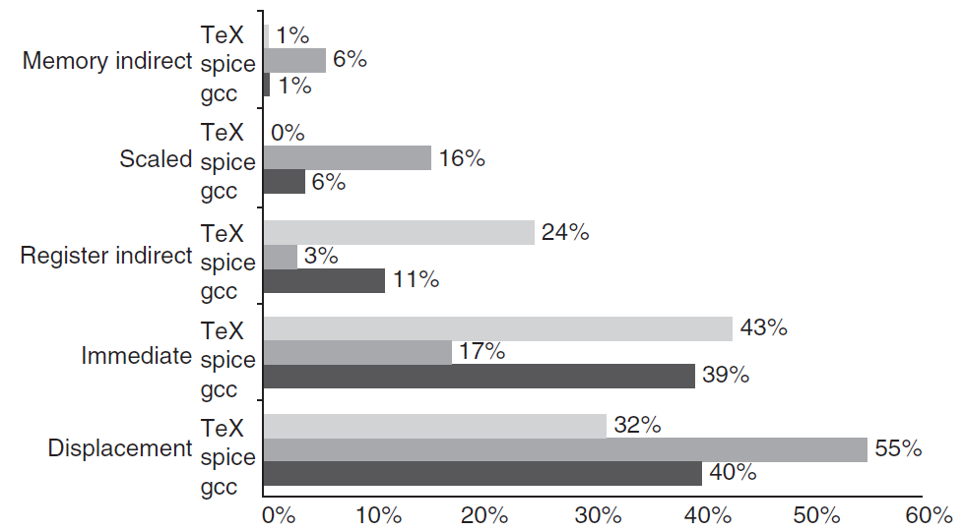
Tần suất sử dụng chế độ địa chỉ

Slide 14
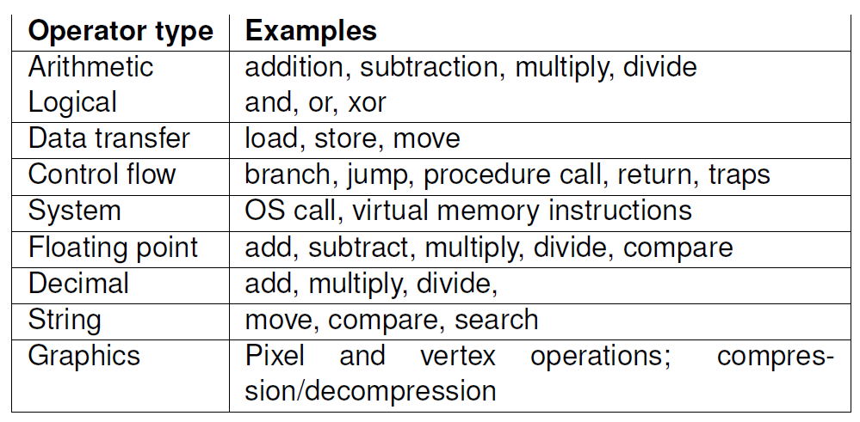
Các loại phép toán

Slide 15
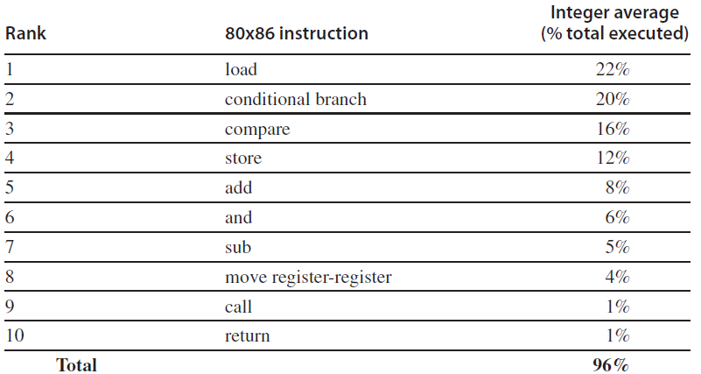
Tần suất sử dụng các chỉ lệnh

Slide 16


Cấu trúc câu lệnh
Cấu trúc câu lệnh biến đổi: file lệnh ngắn, giải mã phức tạp, chạy chậm: VAX, x86
Cấu trúc câu lệnh cố định: file lệnh dài, dễ giải mã, chạy nhanh: Alpha, ARM, MIPS . . .

Slide 17
Vai trò của trình biên dịch
Mục tiêu của trình biên dịch là ISA
Hầu hết các đoạn mã chạy trên các máy tính hiện nay được tạo ra bởi trình biên dịch
Việc tương tác giữa trình biên dịch và ISA là rất quan trọng cho hiệu năng toan bộ hệ thống.

Slide 18
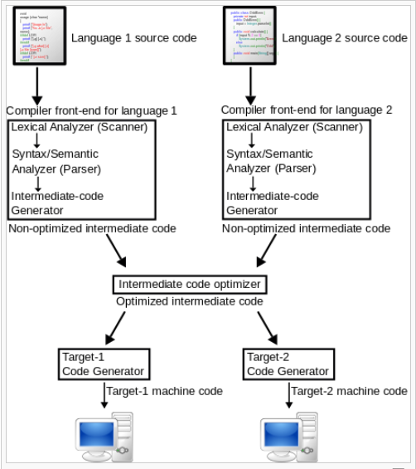
Cấu trúc của trình biên dịch

Slide 19
Tối ưu trong trình biên dịch
Việc cải tiến mã trong trình biên dịch được gọi là tối ưu bao gồm:
  mở rộng nội tuyến,
  triệt tiêu mã chết, phép thế hằng, chuyển dạng vòng lặp,
  phân phối thanh ghi
  song song hoá tự động
Tất cả các bước tối ưu trên đều rất dễ làm nếu có nhiều các thanh ghi chung

Slide 20
Kiến trúc MIPS
Một kiến trúc đại diện cho ISA hiện đại:
  64 bit load/store với các thanh ghi dùng chung
  32 thanh ghi dùng chung cho số nguyên
  32 thanh ghi dùng chung cho số thực
  Hỗ trợ các loại dữ liệu: byte, 16 bit, 32 bit, 64 bit, số thực
  Địa chỉ bộ nhớ 64 bit
  Chế độ địa chỉ: immediate và displacement

Slide 21
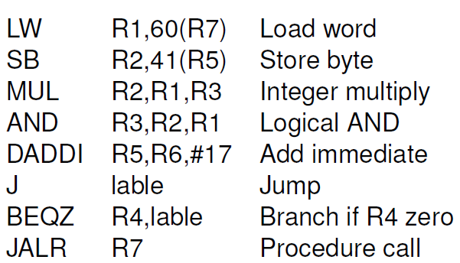
Ví dụ lệnh MIPS

